Slide 1
Partie V
Frottements, architecture générale, dimensions principales

Slide 2
Partie V- Frottements, architecture générale, dimensions principales
Frottement
Dans un moteur, le frottement est une interaction qui s'oppose au mouvement relatif entre éléments en contact du moteur entraînant une dissipation de puissance.
- La puissance dissipée Pméc est comme suit :
Pméc= Pind – Peff
d’où
ηméc=Peff/ Pind

Slide 3
Partie V- Frottements, architecture générale, dimensions principales
1.1. Effet du frottement
Le frottement provoque :
un échauffement donc une dilatation des pièces (grippage).
une usure des surfaces en contact (arrachement des particules de métal)
une diminution du rendement mécanique.
1.2. Comment réduire l’effet du frottement :
- Par le choix des matériaux : matériaux antifriction
- Par amélioration des états de surfaces (rectification – polissage)
Par l’utilisation de roulements,
Par le graissage

Slide 4
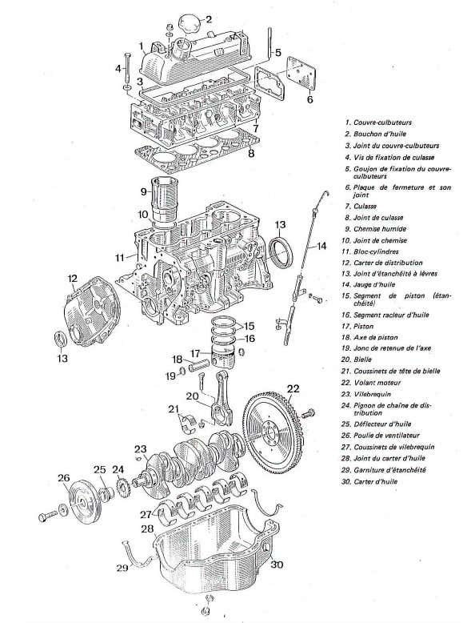
Partie V- Frottements, architecture générale, dimensions principales
2. Architecture générale
L’architecture générale
du moteur est présentée
sur la figure 1.
Fig. 1

Slide 5
Partie V- Frottements, architecture générale, dimensions principales
Un moteur à combustion interne est composé de deux parties
essentielles :
2.1. Parties fixes
comprennent principalement :
Le bloc moteur ou bloc cylindre
La culasse supportant les éléments de la distribution (arbre à cames, soupapes,..) et servant de couvercle hermétique au bloc moteur.
2.2. Parties mobiles
comprennent deux parties essentielles :
- L’attelage mobile composé de vilebrequin, des bielles et des pistons dotés de leurs segments
- La distribution incluant : l’arbre à came, les soupapes munies de leurs ressorts de rappel, chaînes ou courroies crantées

Slide 6
Partie V- Frottements, architecture générale, dimensions principales

Slide 7
Partie V- Frottements, architecture générale, dimensions principales

